Slide 1

Tập làm văn

Slide 2
Tập làm văn Đáp lời xin lỗi. Tả ngắn về loài chim

Slide 3
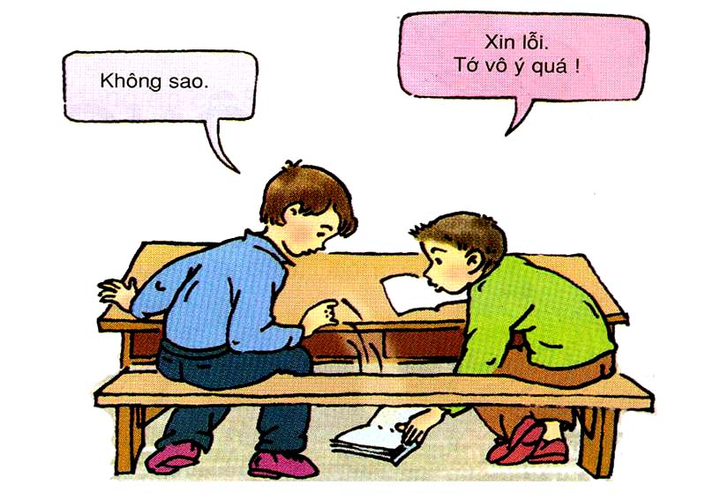
Bài 1: Đọc lời các nhân vật trong tranh dưới đây:
Dũng
Nam
Bức tranh minh họa điều gì?

Slide 4
Nếu em là Dũng thì em sẽ đáp lại lời xin lỗi đó như thế nào?
-Không sao đâu mà.
-Không có gì, cậu không cố ý mà.
-Chỉ là quyển sách thôi mà, không có gì đâu.

Slide 5
*Khi ai đó làm phiền mình và xin lỗi, chúng ta nên bỏ qua và thông cảm với họ. Đáp lại lời xin lỗi nhẹ nhàng, lịch sự.

Slide 6
Bài 2: Em đáp lại lời xin lỗi trong các trường hợp sau như thế nào?
Một bạn vội, nói với em trên cầu thang: “Xin lỗi. Cho tớ đi trước một chút.”
Một bạn vô ý đụng vào người em, vội nói: “Xin lỗi. Tớ vô ý quá!”
Một bạn nghịch, làm mực bắn vào áo em, xin lỗi em: “Xin lỗi bạn. Mình lỡ tay thôi.”
Bạn xin lỗi em vì quên mang sách trả em: “Xin lỗi cậu. Tớ quên mang sách trả cậu rồi.”

Slide 7
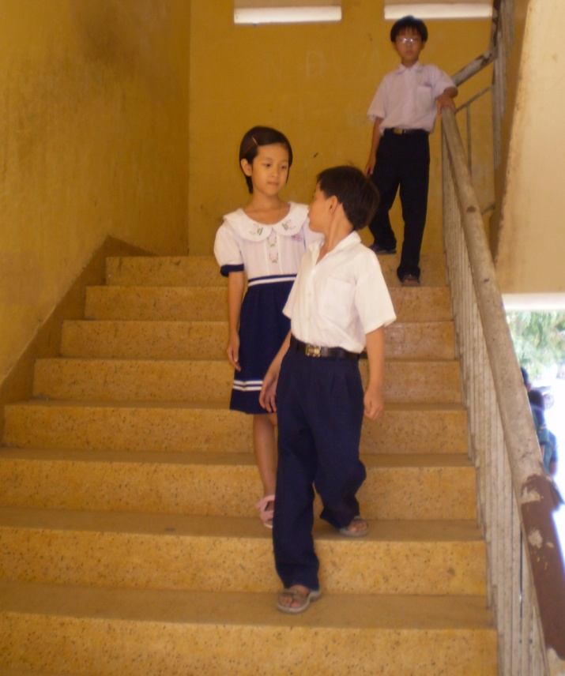

Một bạn vội, nói với em trên cầu thang: “Xin lỗi. Cho tớ đi trước một chút.”
Xin lỗi . Cho tớ đi trước một chút .
- Không sao bạn cứ đi trước đi.
- Mời bạn đi trước.
- Không sao đâu, bạn vội cứ đi trước đi.

Slide 8
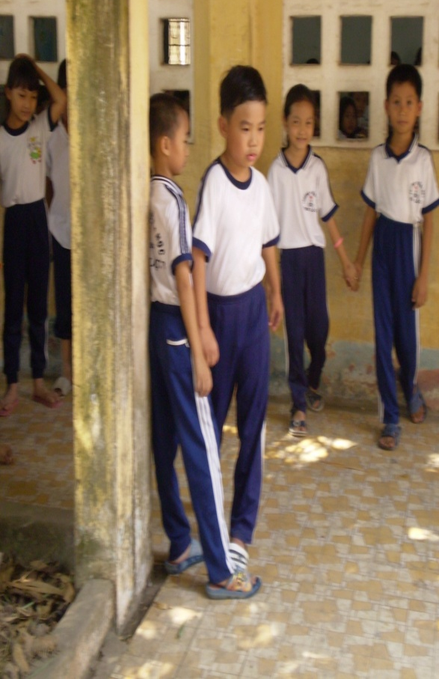
b) Một bạn vô ý đụng vào người em, vội nói: “Xin lỗi. Tớ vô ý quá!”
Xin lỗi . Tớ vô ý quá !
- Không sao đâu.
- Có sao đâu.
- Có gì nghiêm trọng đâu mà bạn phải xin lỗi.

Slide 9
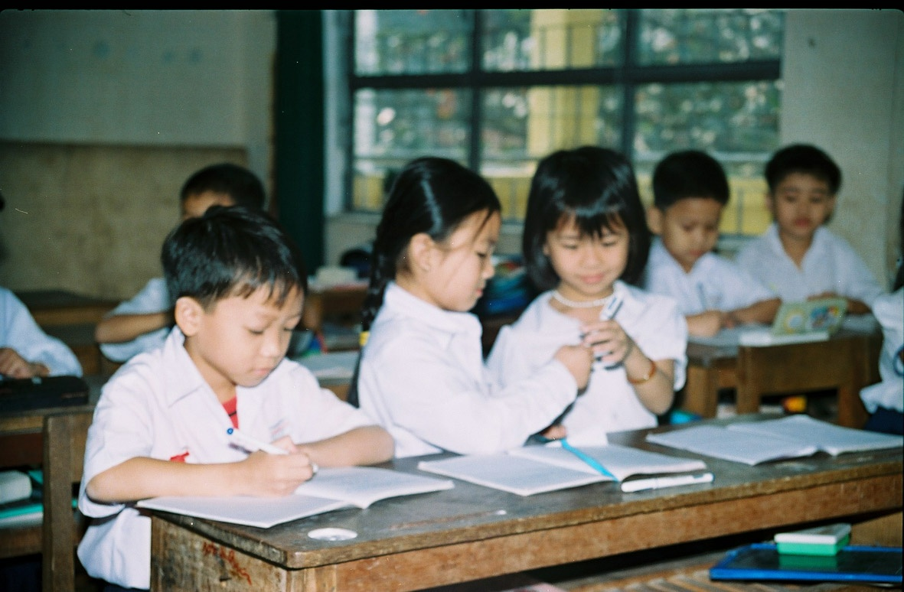
c) Một bạn nghịch, làm mực bắn vào áo em, xin lỗi em: “Xin lỗi bạn. Mình lỡ tay thôi.”
Xin lỗi bạn.
Mình lỡ tay thôi
- Không sao. Bạn chỉ lỡ tay thôi mà .
- Không sao. Lần sau bạn cần cẩn thận hơn nhé !
- Không sao đâu, mình giặt là nó sẽ sạch lại thôi. Lần sau bạn nên cẩn thận hơn nhé.

Slide 10
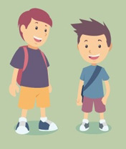
d) Bạn xin lỗi em vì quên mang sách trả em: “Xin lỗi cậu. Tớ quên mang sách trả cậu rồi.”
Xin lỗi cậu. Tớ quên mang sách trả cậu rồi.
- Mai bạn mang đi nhé.
- Không sao. Mai bạn mang trả mình cũng được.
- Ồ, mai bạn mang trả mình cũng được mà.

Slide 11

Trong trường hợp nào chúng ta cần nói lời xin lỗi ?
Khi ai đó làm phiền mình và xin lỗi, chúng ta nên tỏ thái độ như thế nào?
- Khi làm điều gì sai trái, không phải với người khác.
- Khi làm phiền người khác.
- Khi muốn người khác nhường cho mình làm trước hay sau một việc gì …
Chúng ta nên bỏ qua, thông cảm với họ
và đáp lại lời xin lỗi nhẹ nhàng, lịch sự.

Slide 12
Bài 3: Các câu văn dưới đây tả con chim gáy. Hãy sắp xếp lại thứ tự của chúng để tạo thành một đoạn văn.
a) Cổ chú điểm những đốm cườm trắng rất đẹp.
b) Một chú chim gáy sà xuống chân ruộng vừa gặt.
c) Thỉnh thoảng, chú cất tiếng gáy “cúc cù …cu”, làm
cho cánh đồng quê thêm yên ả.
d) Chú nhẩn nha nhặt thóc rơi bên từng gốc rạ.

Slide 13
Câu mở đầu: giới thiệu sự xuất hiện của chú chim gáy.
Tả hình dáng : những đốm cườm trắng trên cổ chú.
Tả hoạt động : nhẩn nha nhặt thóc rơi.
Câu kết:

Slide 14
b) Một chú chim gáy sà xuống chân ruộng vừa gặt.
a) Cổ chú điểm những đốm cườm trắng rất đẹp.
d) Chú nhẩn nha nhặt thóc rơi bên từng gốc rạ.
c) Thỉnh thoảng, chú cất tiếng gáy “cúc cù …cu”, làm
cho cánh đồng quê thêm yên ả.

Slide 15
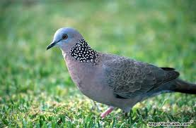
Một chú chim gáy sà xuống chân ruộng vừa gặt. Cổ chú điểm những đốm cườm trắng rất đẹp. Chú nhẩn nha nhặt thóc rơi bên từng gốc rạ. Thỉnh thoảng, chú cất tiếng gáy “cúc cù …cu”, làm cho cánh đồng quê thêm yên ả .
Chim gáy

Slide 16
Củng cố
Khi ai đó làm phiền mình và xin lỗi, chúng ta nên tỏ thái độ như thế nào?
Chúng ta nên bỏ qua, thông cảm với họ
và đáp lại lời xin lỗi nhẹ nhàng, lịch sự.

Slide 17

THANK YOU!

